Slide 1
Impulser til motiverende rekrutteringstiltak
Enkle grep med snø, for å skape terrengvariasjoner til skileik/ langrennscross/ variert trening og attraktive arrangementer/ konkurranser

Slide 2
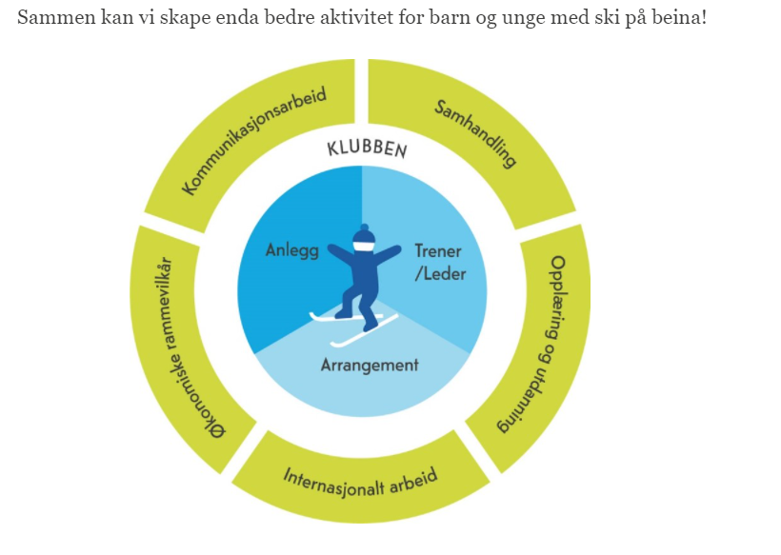
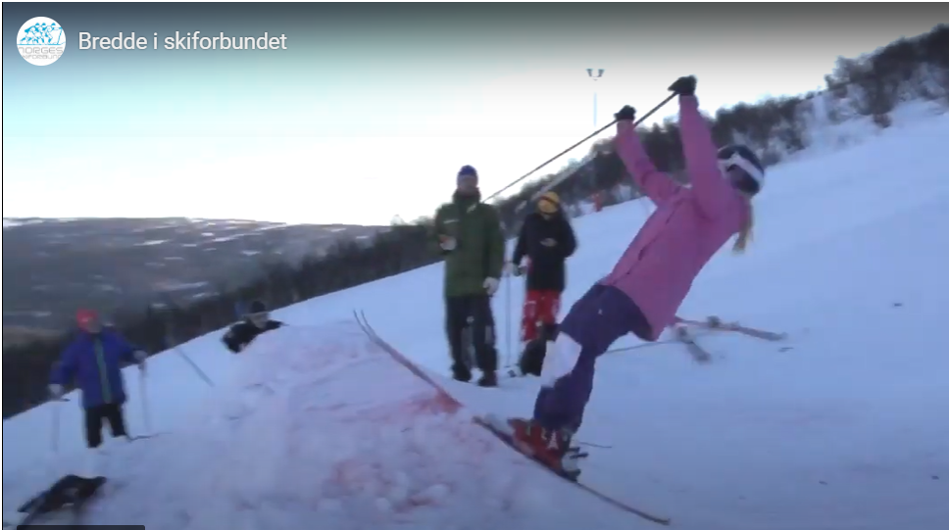
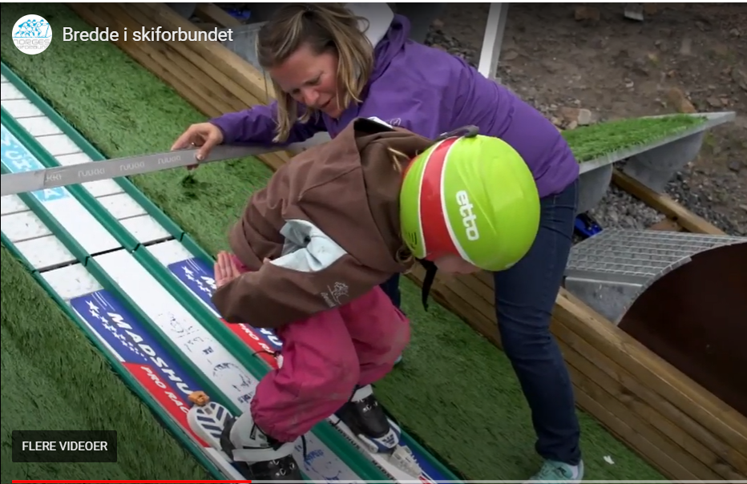
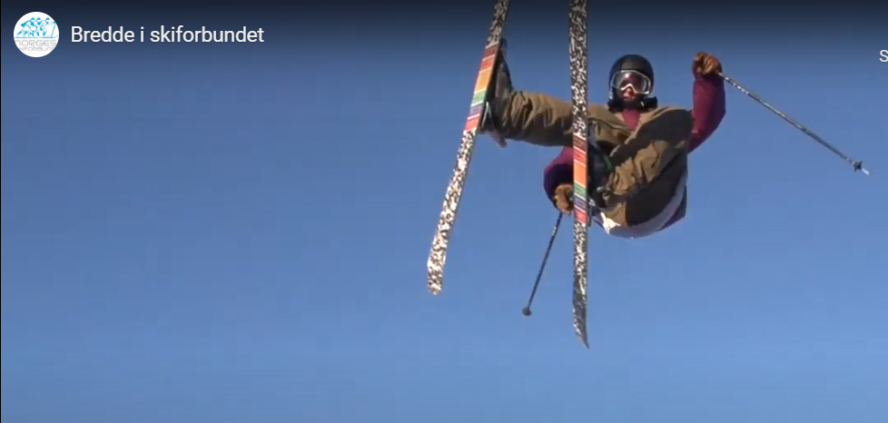
BREDDE
Breddevideo - (skiforbundet.no)

Slide 3
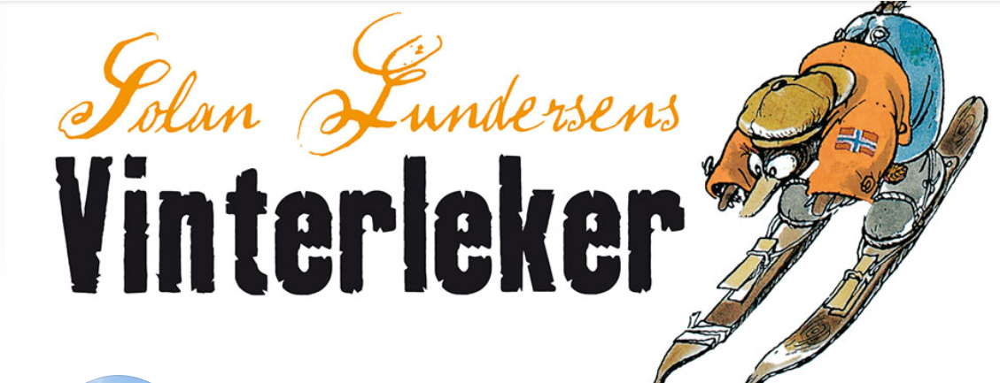
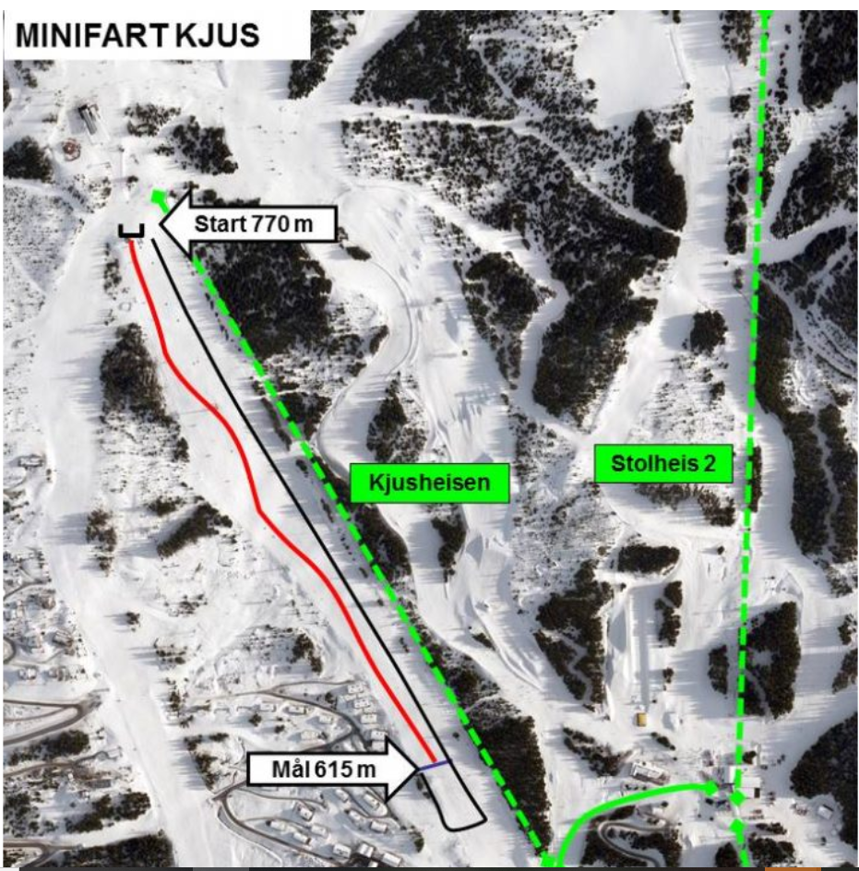
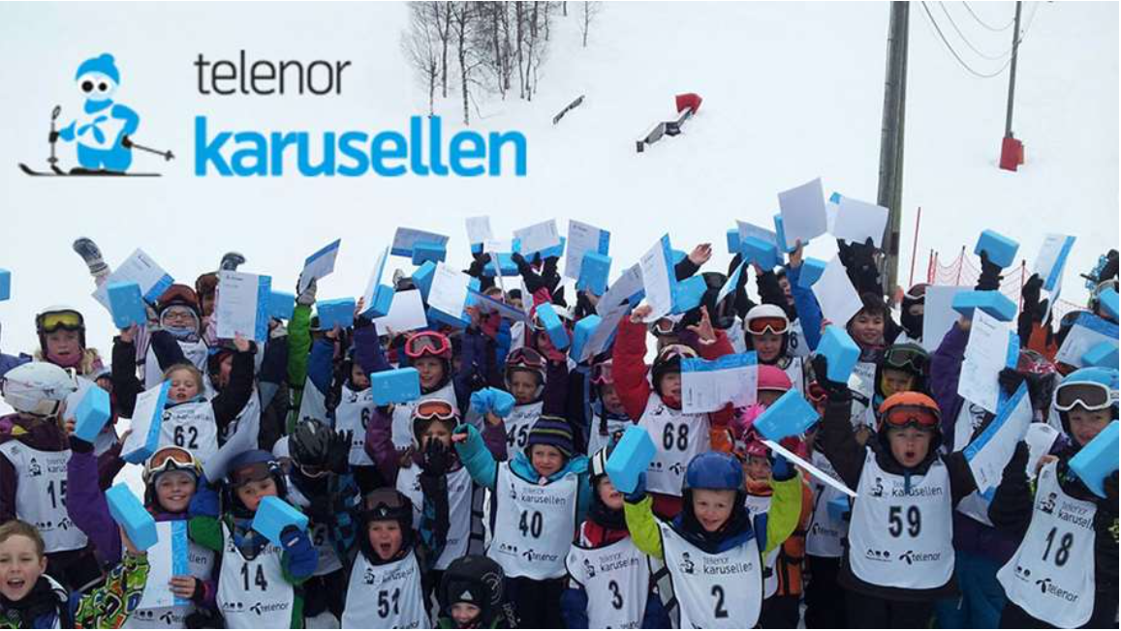
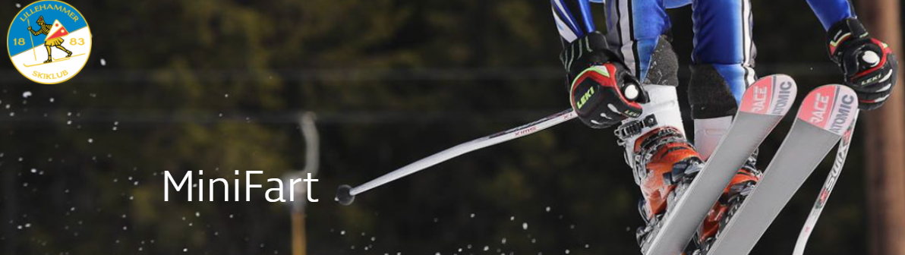
Det sosiale er Nr.1
Å se alle, gruppedynamikk: samhold i gruppa, å ta bort alvoret
Aktivitetsprinsippet
Variasjonsprinsippet
Prinsipp om allsidig- spesifikk aktivitet
Hands off
Inspirasjonsprinsippet
Rekruttering –
Impulser til motiverende rekrutteringstiltak
Notes:
Komposisjon av treningsøkter
Man kan velge mellom ulike undervisnings- og læringsmetoder, nedenfor er de listet opp de vi helst bør benytte i trening for barn og unge:
Situasjonsstyrt læring (la terrenget undervise)
Oppdagende-, utforskende læring og apemetoden
Oppgavestyrt læring (gi utviklende arbeidsoppgaver)
Aktivitetsprinsippet (alle i aktivitet)
Hands off prinsippet (lite instruksjon og mye inspirasjon)
Inspirasjon med lek og opplevelses av å ha det gøy

Slide 4
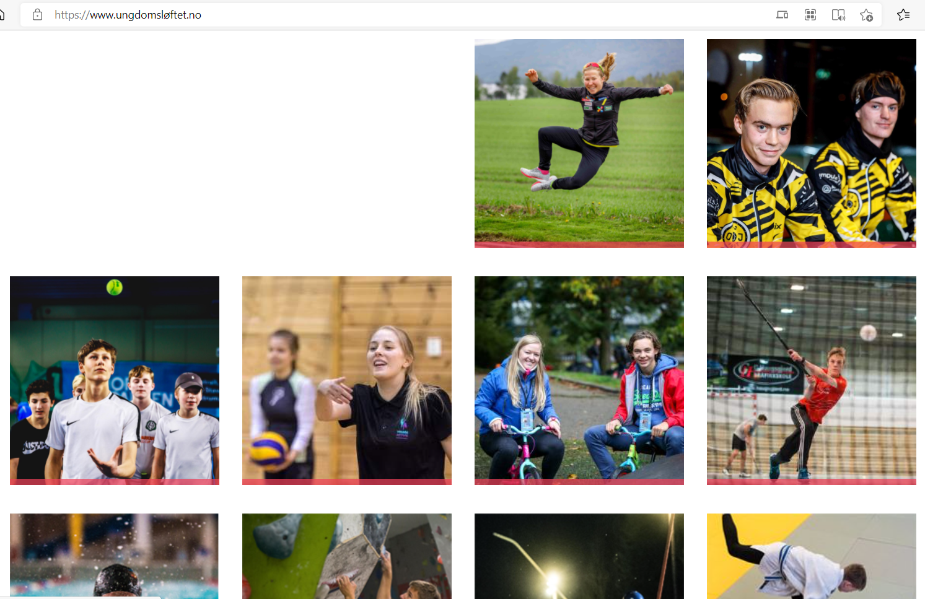
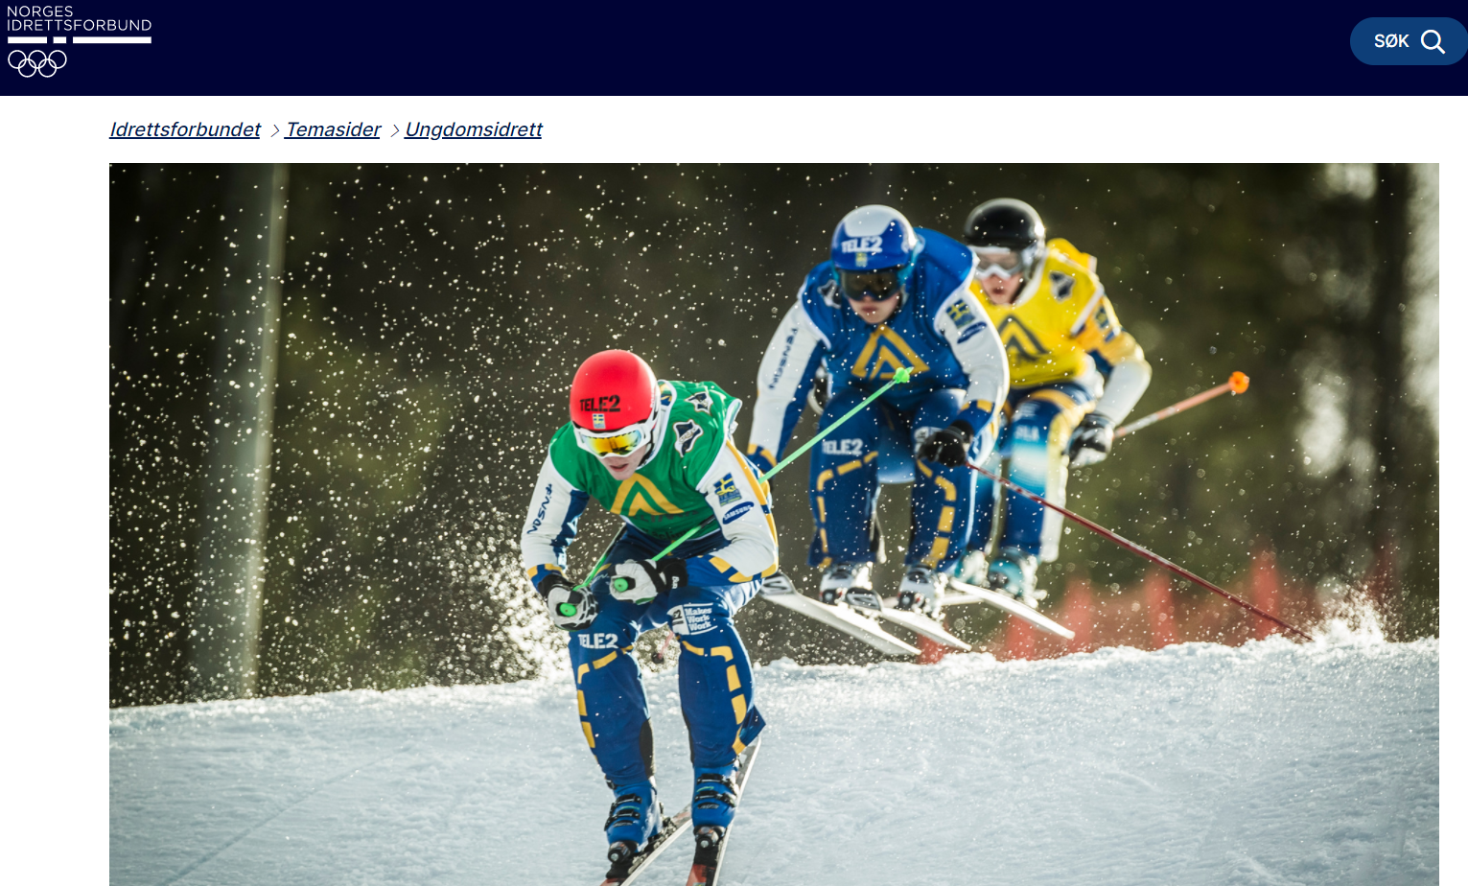
Rekruttering
Ungdomsløftet (xn--ungdomslftet-2jb.no)
Rekruttering betyr å skape tilgang, tilvekst eller fornyelse
Gode møteplasser Gode treninger i et utviklingsmiljø trenerene + utviklingstrappa Gode konkurranseanlegg Barn Ungdom Junior Gode og varierte konkurranser Barn Ungdom Junior
Retningslinjer for ungdomsidrett (idrettsforbundet.no)

Slide 5
Rekruttering
– hvordan trenger klubben å prioritere?
Målgrupper
  Familier 0-6 år
  Barn 7-11år
  Ungdom 12-16 år
  Junior 17år og eldre
  Barn og unge med funksjonsnedsettelser
Tiltak for å rekruttere nye medlemmer
Tiltak for å beholde de vi allerede har
Rekruttere foreldre
Rekruttere UNGT-lederskap
Samarbeid med flere klubber
PARAIDRETT
Folkehelse - ski livet ut

Slide 6

Flere barn og unge ut på ski, hva skal til ?
TRENINGENE
Breddeidrett for de minste (aktiviteter)
Basistrening og skileik
Allsidig, variert trening med høy GØY faktor
  Aktivitetsbank for barmark- og for ski
  Aktivitet- og teknikktips (skiforbundet.no)
Egne grupper fra 6-år og oppover
Utlån av skiutstyr (skøyteski, rulleski, hoppski o.l)
Byttehelg
  ANDRE AKTIVITETER
  Tiltak for skileik for barn i barnehage
  Karusellrenn med familiestafett
  Barnas skidag (fast hvert år)
  Barnas turlag DNT (samarbeide)
  Aktive med i Barnas skiklubb
  Barnas Skimerke og Distansekort på nett (skiforbundet.no)
シ klubbene er flinke

Slide 7
Markedsføring og kommunikasjon
Hvordan «treffer» kommunikasjonen de ulike målgruppene?
Foreldregenerasjon - Millennials (Generasjon Y) flink, lydig, snill, perfekt, prestasjon, not attending, yolo, meg meg meg, sjølvopptatt, sex, skjermtroll og mange fleire.
Generasjon Z (Centennials/Zommers/Gen Snowflake 8 – 23 år) Fekk mobiltelefon i 10-årsalderen, og vaks opp med å leika med foreldra sine mobilar og nettbrett. Dei norske i denne generasjonen brukar i omlag to timar på mobilen kvar dag.
Generasjon Alpha (0 – 8 år) Generasjonen som aldri har levd utan nettbrett eller mobilar og internett. Dei har heimar med «Alexa» og «Ok, Google»
Kilde: Framtida.no Generasjon Z, Boomers, Millennials – kva generasjon høyrer du til? (framtida.no)
Velg rett kanal: YouTube, Snapchat, TikTok eller Instagram, ved 13 år er så godt som alle på sosiale medier av et eller annet slag. Blant tenåringene er de mest brukte kanalene:
    YouTube (95 %)/ Snapchat (80 %)/ TikTok (65 %)/ Instagram (65 %)
Kilde: Ungdom som målgruppe - slik når du dem - Kommunikasjonsforeningen
Notes:
Hva er TikTok? Og hvordan fungerer appen? – BLOGG.BRAINIFY
Ungdom som målgruppe - slik når du dem - Kommunikasjonsforeningen
Velg rett kanal: YouTube, Snapchat, TikTok eller Instagram
Ved 13 år er så godt som alle på sosiale medier av et eller annet slag. Blant tenåringene er de mest brukte kanalene:
YouTube (95 %)
Snapchat (80 %)
TikTok (65 %)
Instagram (65 %)

Slide 8
TRENING tips og aktiviteter
13år og eldre
Nytenkende og varierte treninger
Ferdighetsbaserte treninger (skills-balanse, spenst, fart osv)
    Tilrettelegge trening for skadede utøvere
Inviter med en venn neste gang
Samarbeid mellom klubber. Flere venner, lettere å beholde utøvere, skolevalg sprer utøverne når de blir eldre (Idrettsskoler)
Tilrettelegge for mer lek for ungdom i tilegg til variasjon i konkurranser
Dele trenerkompetanse innad i krets/ soner
Treningene – tilrettelegge for mangfold av aktiviteter
  Miljøsamlinger kveld, dag, helg m/overnatting
  Rulleski (variasjon og trygt, låne utstyr)
  Noen egne gutter- og jentetreninger
  Samarbeide med naboklubber (knytte vennskapsbånd)
Aktivitetsgrupper:
Trene og ha det gøy på ski, trene med de andre juniorene uten å gå NC. Treningsgruppe med felles aktivitetsmål (Utenfor vanlig terminliste). Delta på Ingalåmi, ungdomsbirken, 3 dager på ski i Rondane, miksstafett, bare være med å trene.
Familier/barn opp til 12 år:
Allidrett for de yngste: Unngå å konkurrere om barna innad i kommunen. Legg aktiviteter på forskjellige tider
Bruke nærmiljøet, unngå kjøring
Legg til rette for skiaktivitet nær skole og barnehager
Utlån av ONEfootski til barnehage/skole.
Skisportensdag i en PARK nær deg
Lag en ny ski i skolen opplæring (3 ukers periodeplan for lærere, se på håndball som har GØY med ball)
Skoleskistafetten

Slide 9
Rekruttering (foreldre og dugnad)
SOSIALE AKTIVITETER - møteplass
Få foreldrene til å møtes mens barna trener
Foreldretrimgruppe (Nybegynner, litt øvet, turenn deltaker)
Sosialminister
      Gi foreldre oppdrag og enkle oppgaver
      La de delta sammen med erfarne foreldre som assistenter for å ufarliggjøre oppgaver
Arenaens knutepunkt
Vafler og kaffe
Kveldsmat og varm saft
Frukt og grønt
Bolle-kveld
Skape fellesskap for foreldrene
«Tema»-aktiviteter og turer (foreldre arrangerer)
Forflytnings-samling arrangeres av foreldrene 13-16år
Mesterens mester, klatrepark, rulleskialtlon ol.
Treningssamlinger, logistikk, mat, overnatting
Viktig å involvere nye foreldre hvert år for å opprettholde felles eierskap til alle klubbens aktiviteter
Organisere for fellesturer til renn/arrangementer
Dette bør gjelde alle årsklasser
Felles smøring av ski alle aldre
Tiltak for foreldre
  Foreldrekaffe
  Julegløgg
  Nyttårsbolle med kaffekos
  Kveldsmat med foreldrene
  Foreldreinformasjon(møte)
  Kommuniser med treningsgruppene og deres foreldre (mindre enheter og større nærhet til egne barn)
  Foreldrefadder/lære av de erfarne foreldrene ulike oppgaver
  Kurs i skismøring
  Aktivitetsoversikt for de aktivitetene gruppen vektlegger sommer, høst og vinter
  Foreldrewebinar - SunnIdrett

Slide 10
Rekruttering (familier og barn)
Kompakte anlegg med hopp og skicross
Familier opplever anlegget som møteplass (skileik, små hopp, grillplass, sittebenker, varmehytte/gapahuk, aktivitetsutstyr til utlån, lån av skiutstyr)
Lag arrangementer med fokus på miljø, samhold og mye aktivitet
  Fast familiedag andre lørdag hver måned. (høst og vinter)
    Skileikanlegget settes i stand og gjøres lekkert
    Bålpannene tennes, kiosk åpen, musikk på høyalterene
  Barnas «Kom deg UTdag» sammen med DNT
Ta med en venn «dag» (inviter med venner for å ha det gøy sammen på ski)
シ Skisportensdag i en PARK nær deg

Slide 11
Rekruttering (arrangementer)
Karusellrenn/klubbrenn
Puljestarter, flere klasser går samtidig i samme løype med ulikt rundetall
Ingen skiller seg ut
Telenor Karusellen (skiforbundet.no)
Klubbmesterskap
Med familiestafett, mer aktivitet med flere øvelser
Finne spennende arrangementsprofiler som har sosial profil
Timesløpet (alle i gruppa deltar, alle vinner)
Stafetter (parstafett)
Mix lagkonkurranser
Åpen dag
Idrettsuke /sommerskiskole
Engasjere ungdom 17 år og eldre som trenere
Alder 11-16 år
Allsidighet og sosiale aktiviteter
NIF/NSF utviklingstrapp
Smørekurs (mindrekurs)
Arrangere smørekurs for foreldre
Arrangere smørekurs for 13-14år
Arrangere smørekurs for 15-16år
シ klubbene er flinke, her er mange tips fra RUSTAD IL

Slide 12
Rekruttering
Lag aktiviteter der folk bor
シ
Flerbruksanlegg – møteplass – mange brukergrupper skaper «magneteffekt»
Hvordan beholde de som ikke vil konkurrere? Ha andre typer renn, med for eksempel mindre synlig rangering og konkurransepreget
CRAZYski konkurranse der ingenting er som normalt, fellesstart, overraskende aktiviteter…alt er lov (13 år og eldre)
        «Tema»aktiviteter (måneskinnstur, topptur, bålkos, crosskveld osv.)
DISTANSEKORT (Lage konkurranse i egen klubb og krets)
Langrennscross (Cross er gøy, utfordrende gir mye aktivitet og utvikler «skills»)
Notes:
Flerbruksanlegg ski-hopp-kombinert-famileaktivitet-seniorgruppe-onsdagstrimmen-friluftslivsskole-DNT-Orientering-Sykkelcross-GÅ-trimmen-SKIorientering-Dresur av hund-Aguilitytrening-TARZANpark-skøytegruppa-Rulleskiløype-VARMEHYTTER med panoramautsikt-husflidslaget-bondeorganisasjonene-skogforvaltning-

Slide 13
UngLEDELSE
La de få ansvar (ass. rennleder, ass. Løypelegger, ass. Kioskansvarlig), fadderordning la kunnskapen gå videre til de unge.
Fadderordning (eldre utøvere er «fadder» for yngre utøvere, aktivitetsdager der dette settes i system)
Inkludere unge i trenerrollen og i aktivitetsgrupper, UNGETRENERE er stas for barna.
Sosiale medier
シ flest mulig blir med lengst mulig

Slide 14
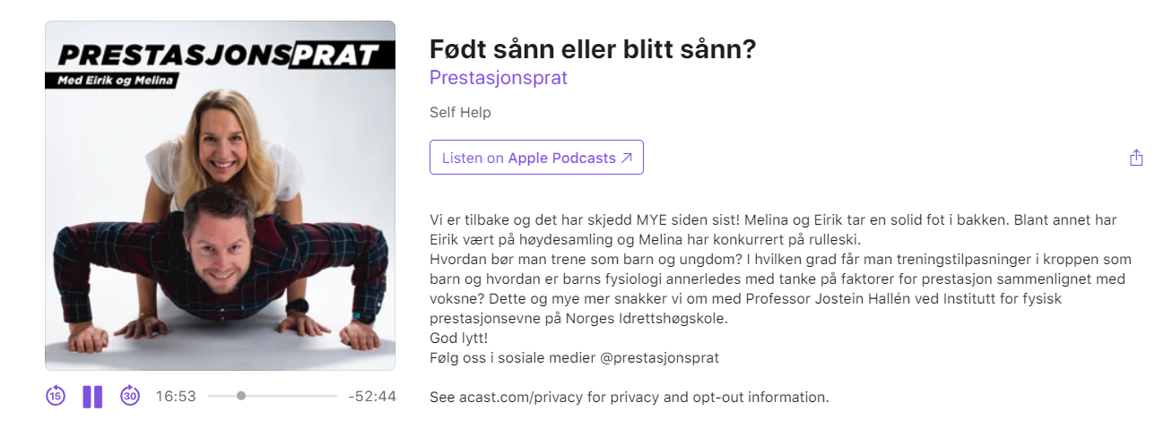
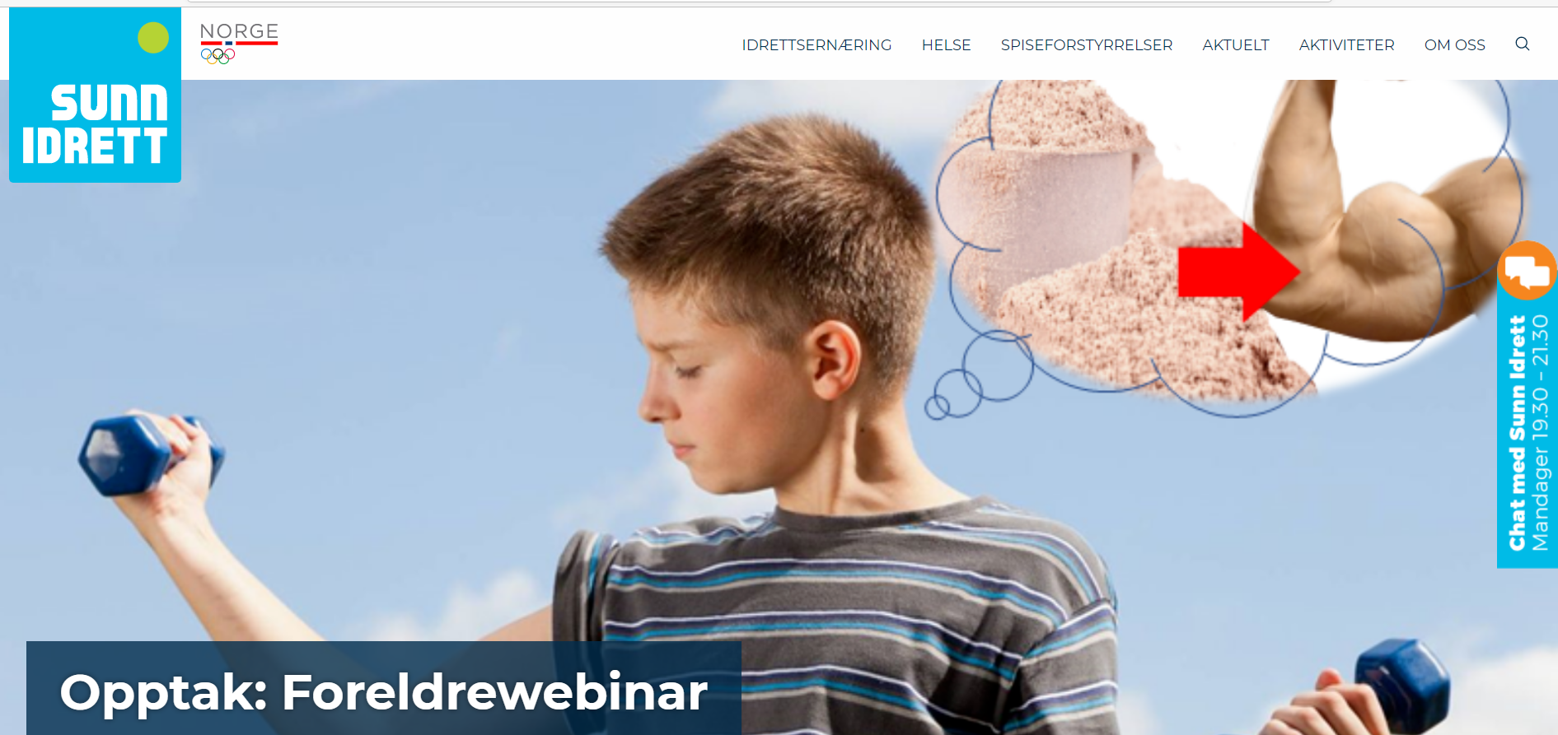
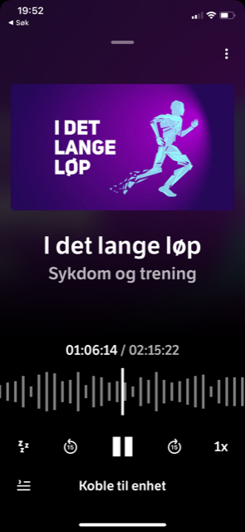
Foreldrewebinar
PODKAST
Sender også en link til podkast som har mye god fagkompetanse for forståelse av trening av barn og ungdom i vekst og modning. Intervjuet med Jostein Halen starter ca. 15 minutter inn i podkasten.
https://podcasts.apple.com/no/podcast/prestasjonsprat/id1486431733?i=1000538512224
Link: Foreldrewebinar - Sunn Idrett
Emne: I det lang løp Sykdom og trening
Dersom dere ønsker ytterligere kunnskap om emnet sykdom og trening anbefaler jeg NRK radio, podkast I DET LANGE LØP med Jan Post.
Episoden om sykdom og trening starter ca. 1 time ut i podkasten, dette er verdt å høre på.
Dersom dere ønsker ytterligere kunnskap om emnet sykdom og trening anbefaler jeg NRK radio, podkast I DET LANGE LØP med Jan Post. Episoden om sykdom og trening starter ca. 1 time ut i podkasten, dette er verdt å høre på.

Slide 15
Rekruttering
Gode- møteplasser, trenings-, utviklings- og konkurranseanlegg
Rekruttering betyr å skape tilgang, tilvekst eller fornyelse
Enkle grep med snø, for å skape terrengvariasjoner til skileik/ langrennscross/ variert trening og attraktive arrangementer/ konkurranseranlegg som rekrutterer nye skiløpere. Hvorfor og hvordan skape gode rekrutteringsanlegg?

Slide 16
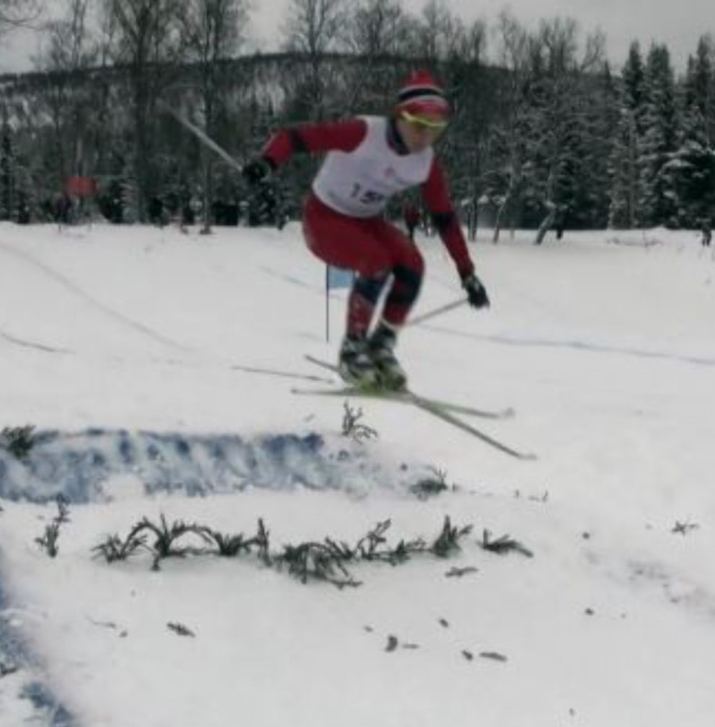
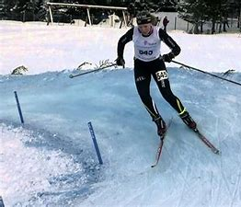
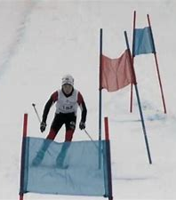
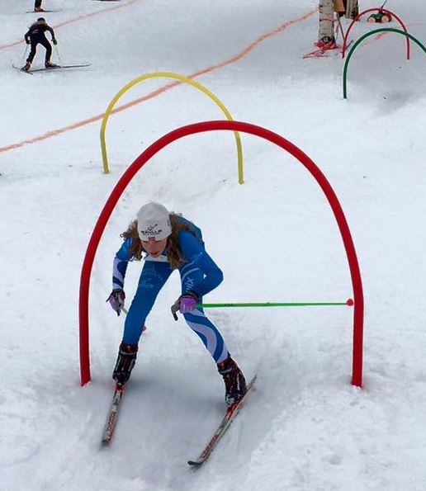
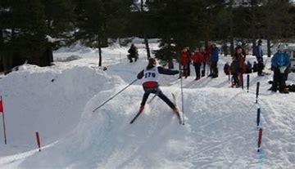
Basisanlegg hvorfor hvordan
Anlegg for barn og familien
Løyper som utfordrer ungdom
Anlegg med sosiale møteplasser / gapahuk m/bålpanner og sittebenker, levegger mot vind, lys
Anlegg som utfordrer og inspirer (situasjonstyrt trening, la terrenget undervise)
Anlegg som skaper nye spennende konkurranser
Hvordan gå frem?

Slide 17
Hvorfor og hvordan skape gode basisanlegg?
Undervisnings- og læringsprinsipper (Utviklingstrappa langrenn)
Gode trenings og utviklings- miljøer
Situasjonsstyrt læring
Terrenget og løypas utforming underviser utøveren uten innblanding fra trener
Selvlærende og intuitivlæring
Utøveren får feedback fra terrenget ved løsning av utfordring, gjennom prøving og feiling. Oppdagende læring
«Hands-off»-prinsippet
  Minst mulig verbal instruksjon
  Enkel feedback som leder utøveren mot riktig løsning på egenhånd.
Inspirasjonsprinsipp
Treningen er så engasjerende at utøveren
glemmer tid og sted. Utøveren blir så engasjert at alt annet viskes bort. Treningen oppleves uhøytidelig og utfordrende uten press.
Tiden går fort
Egne begrensninger blir uviktig
Indre engstelse dempes
Stimulerer den indre drive hos utøveren
  Oppgavene bør beskrive hva utøveren skal få til, hvordan bør utøveren selv finne svar på

Slide 18
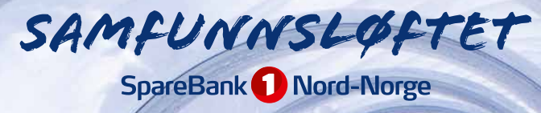
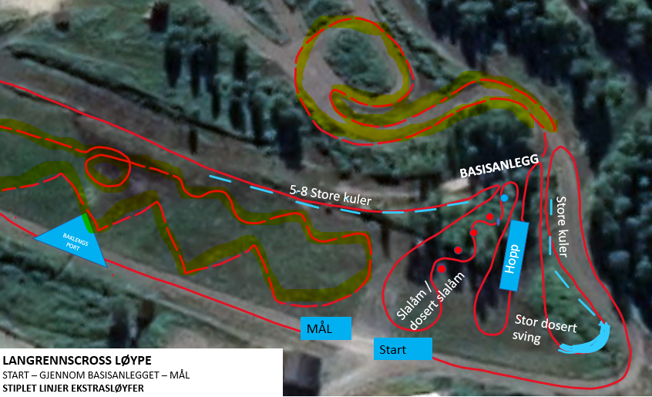
Etableringsalternativer
Et eksempel
Bardufoss skisenter
Vinter med lite snø – avhengig av at elementer lages med utstyr (porter, små hopp/flyttbare trekonstruksjoner, portaler, orgeltramp/konstruksjoner I tre eller metall, osv.
Ved mye snø – da er alt mulig!
Maskinfører utnytter løypemaskinens muligheter til å bygge elementer med snø.
Permanent løypetrasé:
Gravemaskin laget crosselementer i terrenget, krever lite snø når vinteren kommer.
Langrennscross-trasé går gjennom basisanlegget

Slide 19
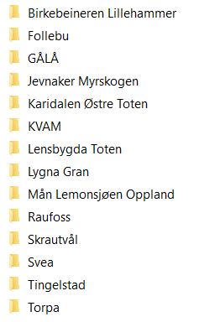
Rekrutteringsanlegg langrenn
Drømmeanlegget for barn og ungdom
Oppland skikrets 16 anlegg med
planer for crossløyper
Tilrettelagt område(r) for skileik og aking.
Hopp K1, K3, K5
Sosiale møteplasser. (Varmehytte, gapahuk, benker, utlån av aktivitetsutstyr)
Løypesløyfer for langrennscross. (500m, 750m, 1km, 1,5km, 2km)
Rulleskiløyper med crosselementer
Stadion med plass til lek og gruppe aktiviteter
Godt lys og lydanlegg tilgjengelig for alle.
Vanlige løypesløyfer med tilpasset løypeprofiler til barn og ungdom:
400m, 600m, 800m, 1KM, 1,2km
(Lengdene på motbakkene bør være «5-60 sekunder»,
60sekuner når det er utforkjøring rett etter motbakken)
Flere STARTPORTALER (på stadion, ute i løypa, på løypas høyeste punkt)
Konkurranser kan starte på mange steder i anlegget, variasjon og spennende for deltakerne.
+ Søre Ål IL
+ Øyer/Tretten
シ NB, stenger ikke for de beste men åpne opp for fler

Slide 20
Langrennscrosselementer
Gode trenings og utviklings- anlegg
I en langrennscrossløype ønsker vi at unge skiløpere skal bli ekstra utfordret ved at det legges inn mange cross-elementer i traseen. Løypa bør designes slik at unge utøvere blir motivert til å finne de beste tekniske løsningene for å skape fart og rytme gjennom løypa. I de deler av traseen det er nedoverbakker, er det viktig at disse tar høyde for føre med høy fart (skareføre). Løypa bør ikke bli en «plogeløype» det vil si at utøverne velger å redusere farten ved å ploge i nedoverbakker eller i crosselementene. Crosselementene anlegges i løypa der terrenget naturlig gir plass for elementets utforming.
Følgende crosselementer er vanlig:
  Bølgefelt: 5-8 store kuler etter hverandre
  Reipeløkkje: 360 graders dosert sving
  Magesuget: Meget bratt kort nedoverbakke
  Doserte u-svinger
  Baklengs-port: «sluse» utøveren må skli gjennom baklengs
  Orgeltramp (håndlages- kan ikke maskin prepareres)
  Hopplåm/seriehopp
  Dosert slalåm: 5-8 svinger
  Dosert slalåm med dropp/små hopp
  Kurver og svinger og slynge formasjoner:
      Traseen bør har mange svinger, bratte korte bakker, for å lage dette kan slyngestrekninger fungere godt.
  Big jump

Slide 21
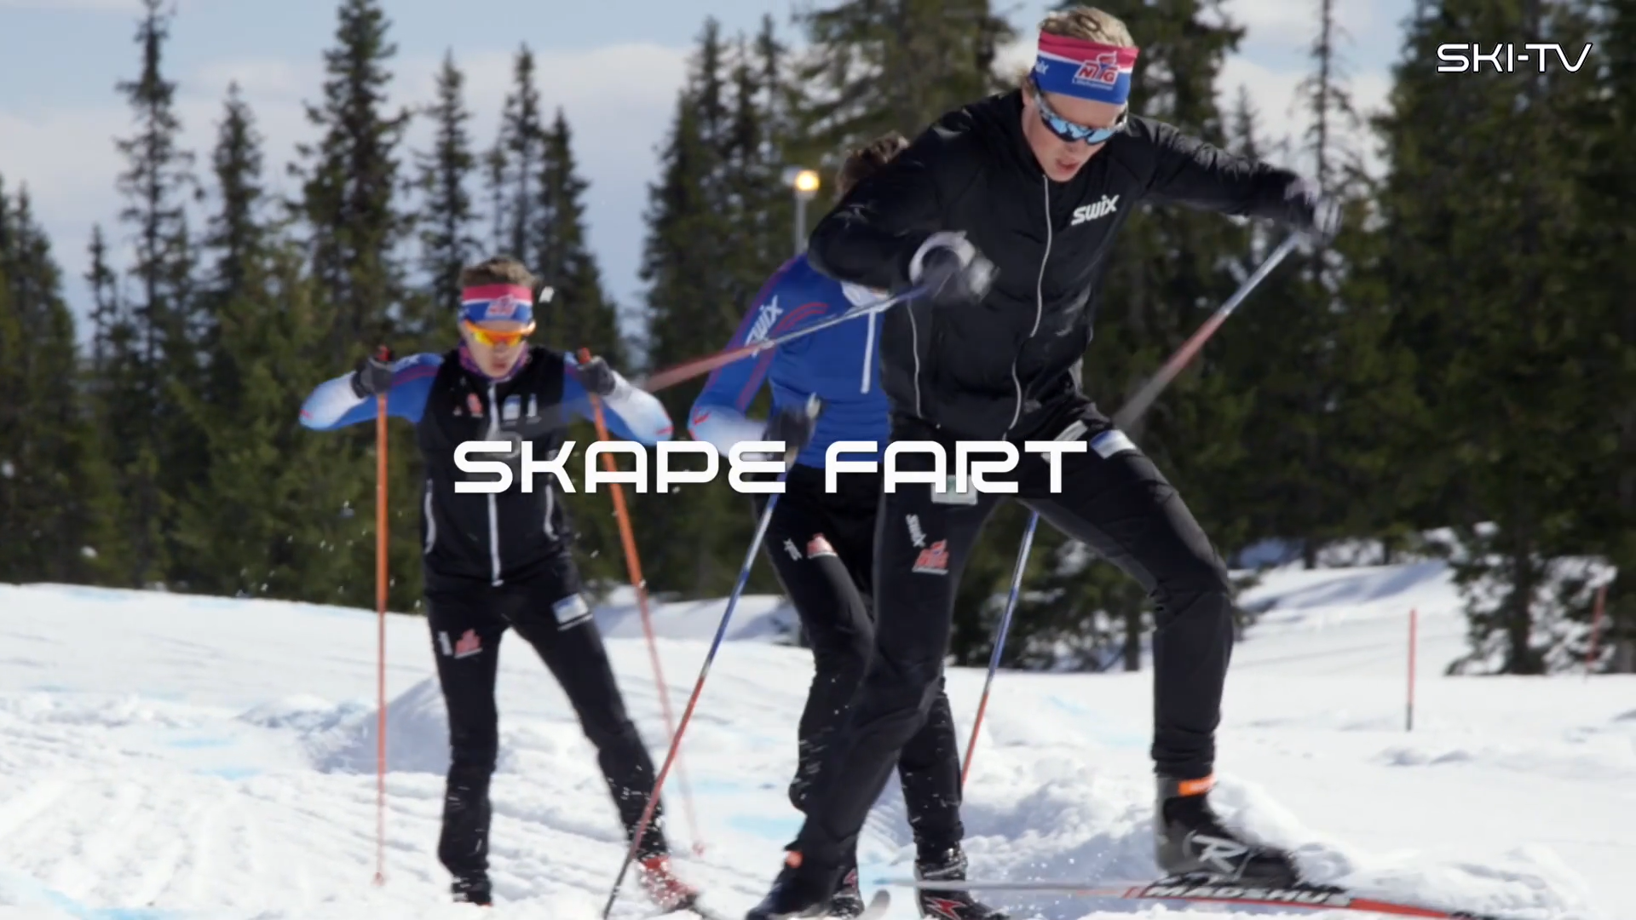
Enkle grep med snø, for å skape terrengvariasjoner til skileik/ langrennscross/ variert trening
Terrengformasjoner
Ved å bruke terreng-formasjoner trengs det et minimum av snø.
Hvordan utnytte terrenget?
Testløper = ting blir til sammen
Bruk av tråkkemaskin
Standard skjær,
Park-funksjon
Tips til aktiv bruk av tråkkemaskin,
se link nedenfor:
Kreativitet og fantasi
  Tørre å prøve
  Bruke litt tid
  Gå ut av maskina
  Observer om det som lages blir brukt
Tips til bygging av basisanlegg –
Skiforbundet (ski-tv.no)

Slide 22
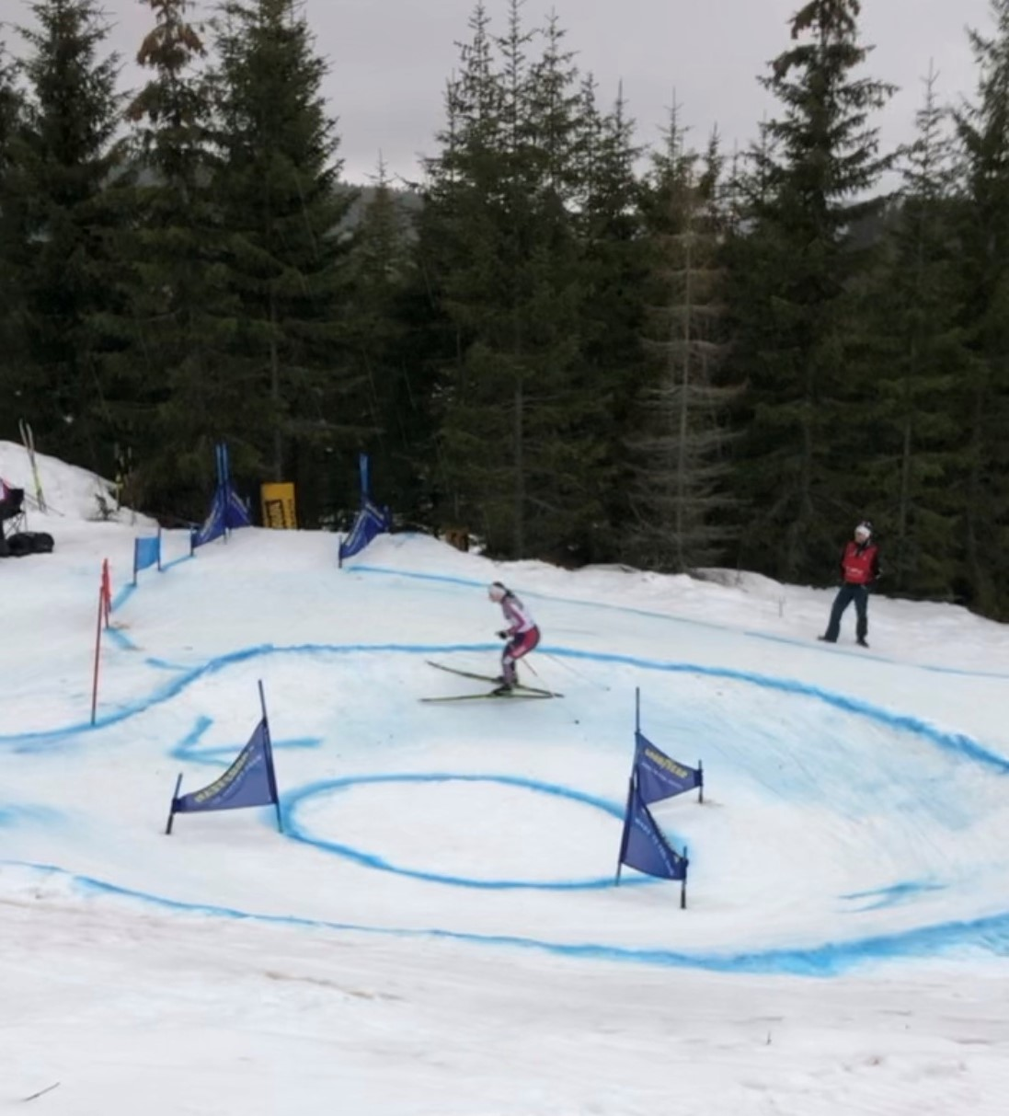
Aktivitet
Konkurranser
Anlegg der folk bor
Langrennscross- distanserenn
Langrennscross stafett
Familie langrennscross
Duellcross (Start i par)
Trippelcross (gå løypa tre ganger, lavest sammenlagt tid vinner)
Langrennscross sprint (Prolog og A-B-C-D finaler)
To-dagers cross
  3-4 ulike crosskonkurranser på to dager
24t: tre konkurranser (en fredag/to lørdag)
Hovedlandsrennet 2020 Nybygda, dosert reipeløkkje

Slide 23
Utforming av langrennscross-trasé permanente løsninger
Elementene lages i stabile masser og utformes for helårsbruk (sykkel sommerstid).
Langrennscross-traseen skal maskinprepareres, og utformingen må ta høyde for nok bredde og at cross-elementer utformes slik at maskin kan vedlikeholde og preparere elementene enkelt med snø.
Det er foreløpig ikke laget en egen veileder for langrennscrossløyper. Men i veileder for design og utforming av rulleskiløyper er det en rekke grunnleggende designstandarder for rulleskiløyper som kan benyttes som grunnlag ved design av elementer i en langrennscross-trase. Blant annet design av doserte svinger, og svingradius står beskrevet godt i kapittel 4. spesifikke designstandarder for rulleskiløyper.
Link til rulleskiveilederen som NSF: https://www.regjeringen.no/no/dokumenter/veileder-rulleskiloyper.-langrenn-og-skiskyting-v-0998/id2536209/ . John Aalberg er hovedforfatter.

Slide 24
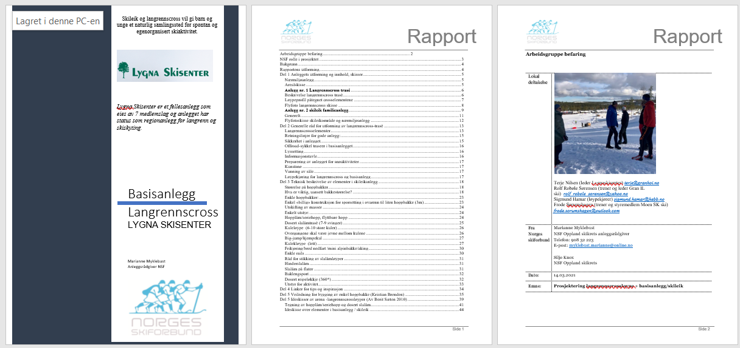
Anlegg der folk bor
LYGNA Oppland fra ide til gjennomføring

Slide 25
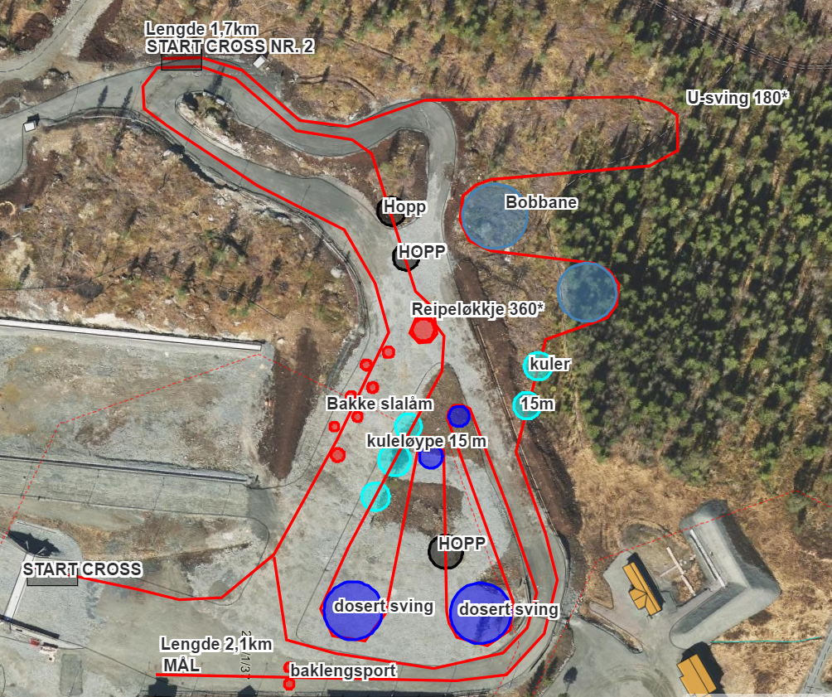
IDESKISSE

Slide 26
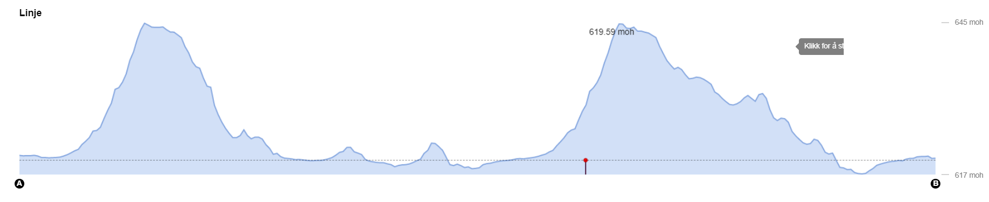
TERENGPROFIL MED CROSS ELEMENTER
hopp
U-sving
BOB-bane
bakkeslalåm
bakkeslalåm
reipeløkkje
kuleløype
hopp
kuleløype
baklengsport

Slide 27
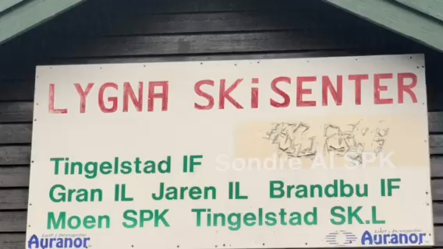
LYGNA Oppland fra ide til gjennomføring

Slide 28
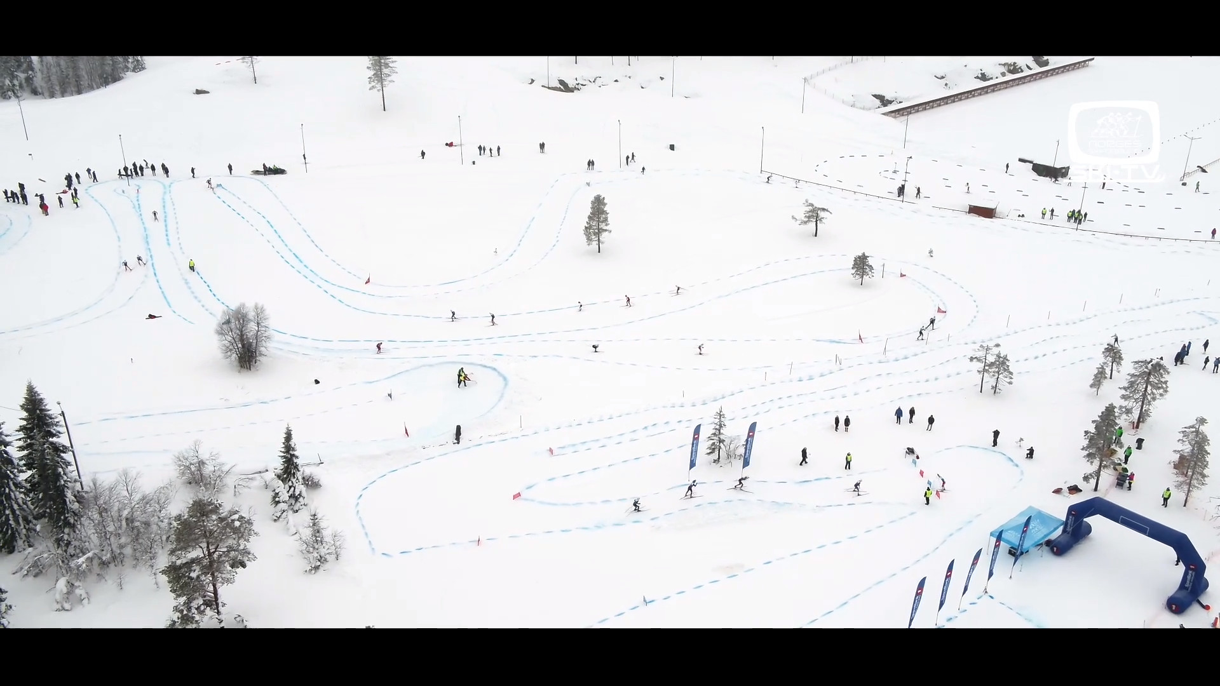
NSF Ski-TV for inspirasjon og ytterligere tips
Anlegg der folk bor
https://www.ski-tv.no/sjusjoen-basisanlegg-2017
https://www.ski-tv.no/basisanlegg-skeikampen-2016
https://www.ski-tv.no/trener-miniserie-langrennscross
https://www.ski-tv.no/norges-raeste-langrennscross-loyper
https://www.ski-tv.no/tips-til-bygging-av-basisanlegg
Hovedlandsrennet for 15-16 år har hatt Langrennscross hvert år siden 2008
Det er laget mange fine inspirasjonsvideoer
https://www.ski-tv.no/langrenn-og-kombinertcross
https://www.ski-tv.no/tolga-hl-2017-langrennskross-kort-film
https://www.ski-tv.no/langrennscross-hvorfor

Slide 29
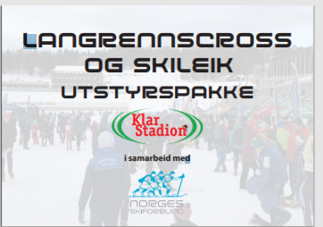
Innspill og spørsmål
Anlegg der folk bor
https://www.yumpu.com/no/document/view/62955151/langrennscross2019
Marianne.myklebust@skiforbundet.no
Link til rulleskiveilederen NSF (2016)
https://www.regjeringen.no/no/dokumenter/veileder-rulleskiloyper.-langrenn-og-skiskyting-v-0998/id2536209/
Hoppbakke tekniske tegninger K3, K5, K7,5 https://www.skiforbundet.no/fagportal/anleggsweb/skileik/liten-skileik/hoppbakker/
Bygging av snøhopp og hopp
https://youtu.be/amhamWW0MD0
Marianne Myklebust 2021

Slide 30
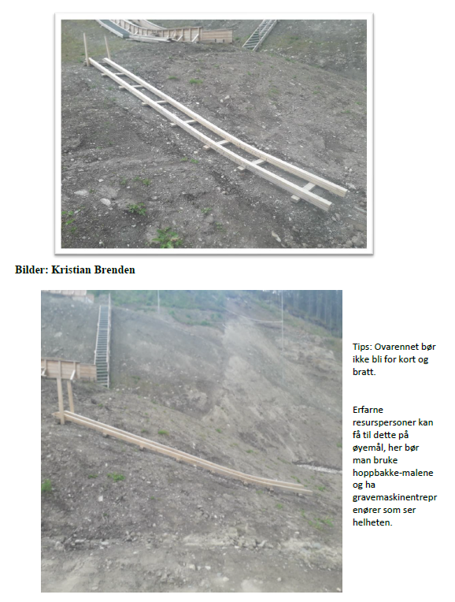
Enkle veiledere
Veiledning til bygging av liten hoppbakke 2.0.pdf
Enkel mal for konstruksjon av bobbane for
langrennscrossanlegg - Tessand IL Mån Oppland.docx

Slide 31
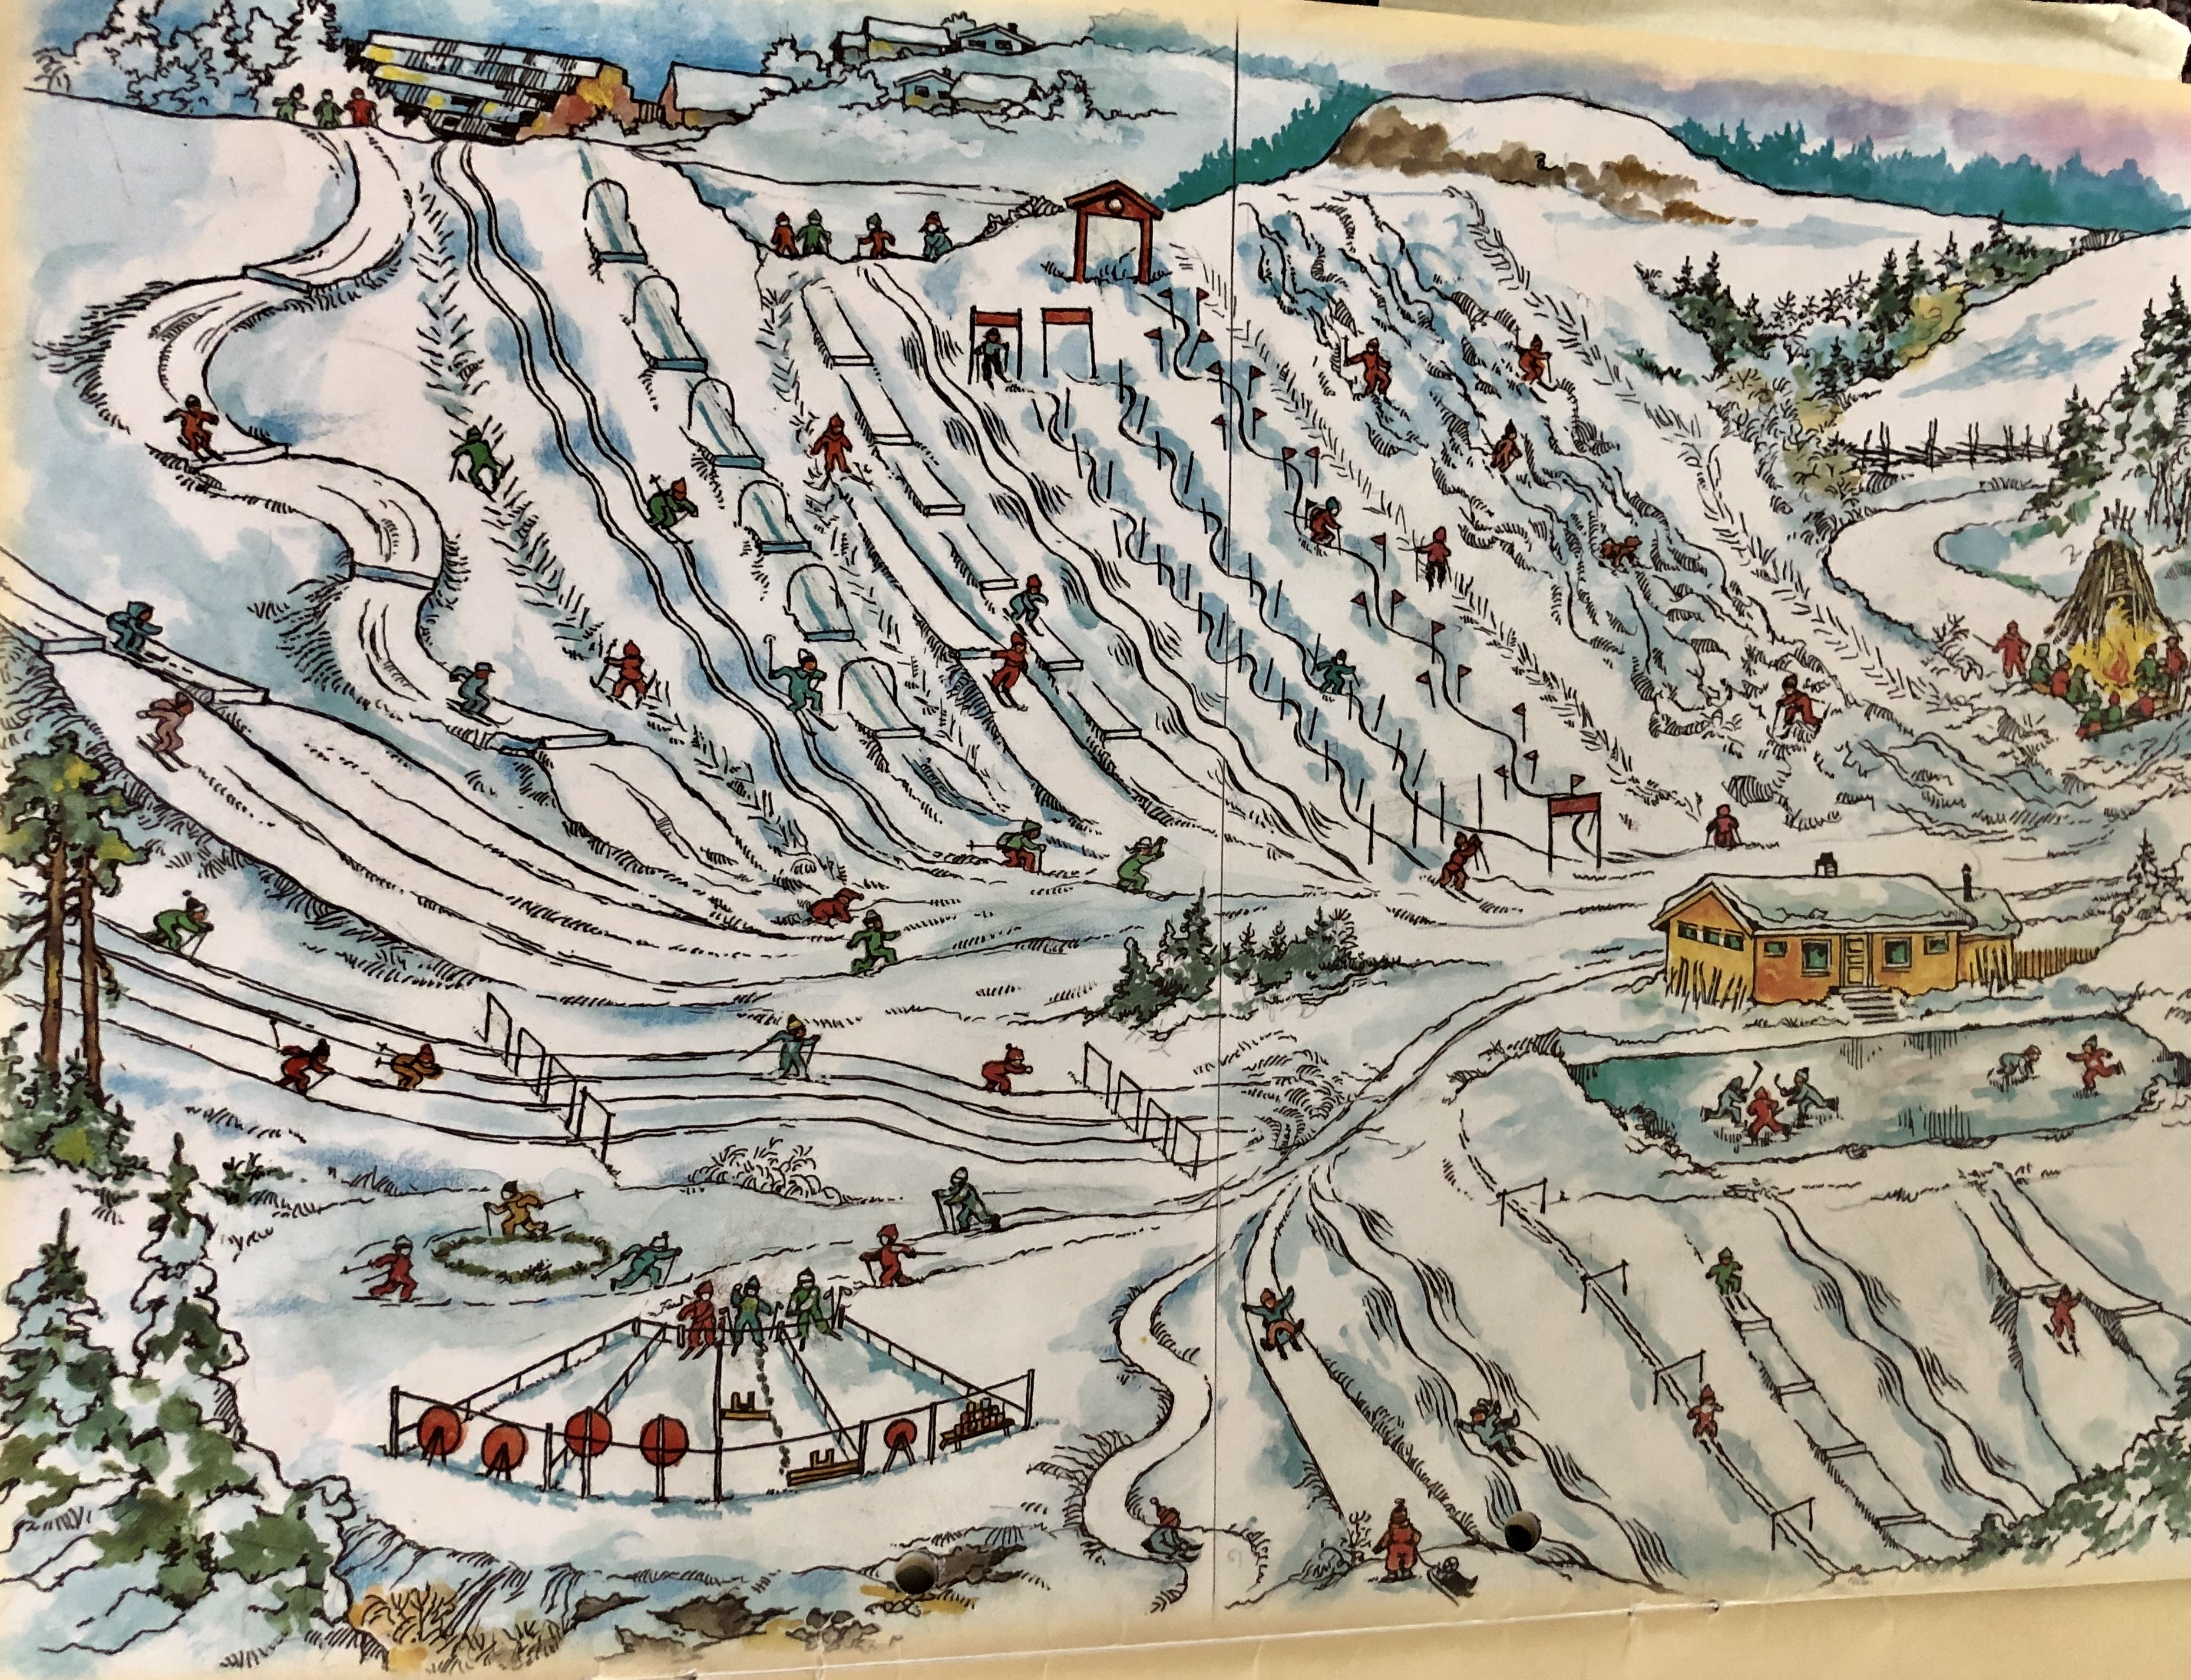
I GAMLE DAGER
HVORDAN MODERNISERER VI SKILEIK TRADISONENE?

Slide 32
Innovasjon og fremtiden – inspirasjon!
Hvordan vil en slik løype for langrennsski bli i deres anlegg?
Et eksempel fra alpint: To nedfarter i samme anlegg, det konkurreres i begge traseene i løpet av samme konkurranse.
Slik ser det ut I alpint -Red Bull SuperSkicross (Track preview)

Slide 33
TAKK FOR MEG

